Slide 1
第11章 串行通信接口

Slide 2
§11.0 引言
回想一下刚刚做过的几个实验：
中断控制器实验
定时计数器实验
并行通信接口实验
微机上编写的程序都要下载到实验台上执行，这个下载工作是如何完成的？

Slide 3
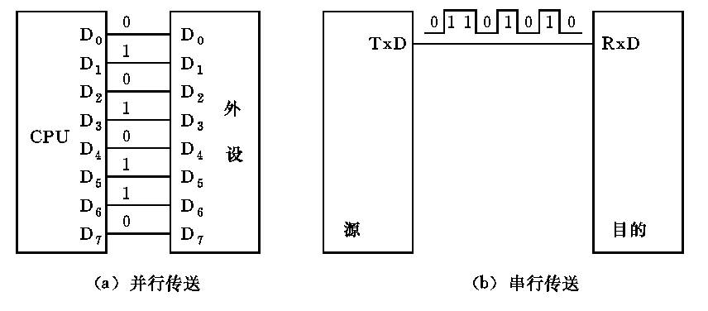
§11.1 串行通信基础
串行通信：使数据一位一位地进行传输而实现的通信。
串行通信具有传输线少，成本低的优点，适合于远距离传输。
6AH
106
‘J’
视频:

Slide 4
§11.1 串行通信基础
1.串行通信的数据传输制式
①单工
②半双工
③全双工

Slide 5
§11.1 串行通信基础
1.串行通信的数据传输制式
①单工
单向传输数据（单行道，不准逆向行车）
有线电视（CATV）、广播

Slide 6
§11.1 串行通信基础
1.串行通信的数据传输制式
②半双工
设备间只有一条信道， 可分时实现双向通信。
如：对讲机

Slide 7
§11.1 串行通信基础
1.串行通信的数据传输制式
③全双工
通信设备之间有两条独立的信道,可以同时进行发送和接收。

Slide 8
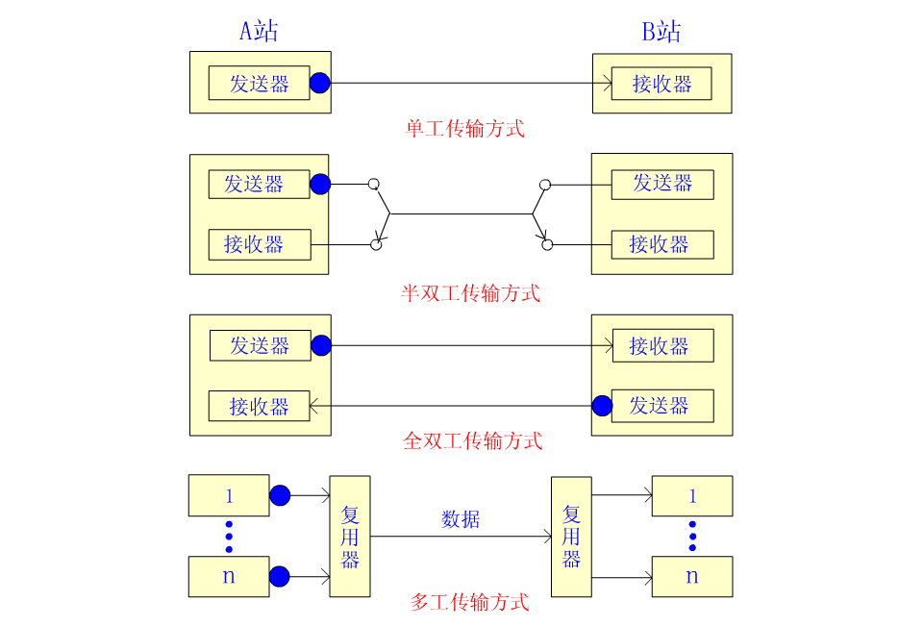

Slide 9
§11.1 串行通信基础
2. 串行通信的方式
串行通信在信息格式的约定上可分为两种方式
异步串行通信
同步串行通信

Slide 10
2. 串行通信的方式
（1） 异步串行通信方式
异步串行通信方式以字符为单位进行数据传送，通信双方需就数据包格式，通信速率等做出约定，即制定通信协议。
这里重点讨论异步串行通信协议的数据包格式和通信速率两个问题。

Slide 11
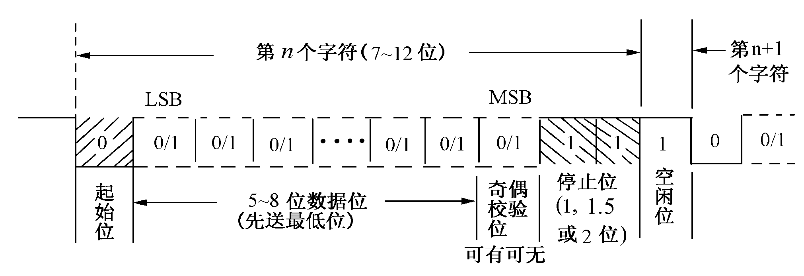

（1） 异步串行通信方式
异步串行通信数据帧格式
① 起始位：字符开始传送的标志，逻辑0电平。
② 数据位：5~8个二进制位。
③ 奇偶校验位：可选。
④ 停止位：1位，1.5位或2位长度，逻辑1电平。
起止式异步串行通信的字符格式

Slide 12
（1）异步串行通信方式
b.波特率（bps）
波特率就是传送数据位的速率，用位/秒表示。
例：数据传送速率为120字符/秒，每帧包括10个数据位，则波特率为
120×10=1200位/秒=1200bps
常用的异步通信的波特率的值为：
150、300、600、1200、2400、4800、9600、14400、28800。

Slide 13
（1）异步串行通信方式
校验位
奇校验 ：字符加上校验位有奇数个1；
偶校验 ：字符加上校验位有偶数个1 。
校验位的生成和检查由串行通信控制器内部自动完成，停止位也是由硬件自动产生的。
(偶数个错误不能检测)。

Slide 14
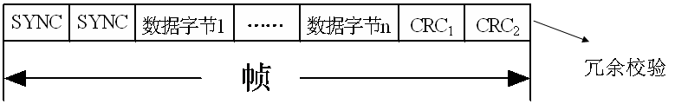
§11.1 串行通信基础
（2）同步串行通信方式
特点: 利用同步字符（SYN）获得双方的同步信息，数据之间无间隔符，所以传输速率较高。
同步串行传输的数据格式：
CRC校验
传送数据作为被除数，发送器本身产生一固定除数，前者除以后者得到余数即为该“冗余”字符。当数据和冗余字符一起被传送到接收器时，接收器产生与发送器相同的除数，和数据位相除，得到余数进行比较。

Slide 15
§11.2 EIA-232D异步串行接口标准
目前，用于串行通信的接口标准种类很多，包括RS-232, RS-422, RS-485 等多种。
1.RS-232概述
RS-232是最早的串行接口标准，在短距离（<15m），较低波特率的串行通信当中得到了广泛应用。
RS-232-C标准的制定时间早于TTL电路的产生，其数据线TXD、RXD的信号电平使用负逻辑，且高、低电平要求对称。
发送端：-5V~-15V 逻辑“1”，+5V~+15V 逻辑“0”
接收端：低于-3V 逻辑“1”，高于+3V逻辑“0”

Slide 16

EIA: Electronic Industry Association
RS: Recommend Standard
TTL电平标准
输出 L： <0.8V ; H：>2.4V。
输入 L： <1.2V ; H：>2.0V

Slide 17
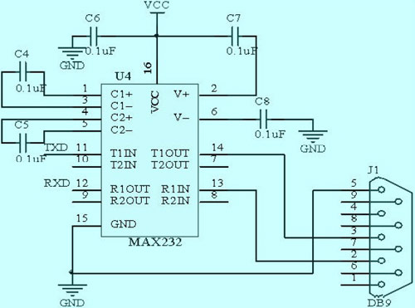
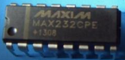

§11.2串行接口标准EIA-232D
TTL—EIA电平转换电路
RS-232标准的EIA电平与计算机中的TTL电平标准不兼容，电路连接时必须经过电平转换，否则将使TTL电路烧坏！
电平转换可用电平转换芯片实现，右图是应用MAX232实现电平转换的原理图。

Slide 18
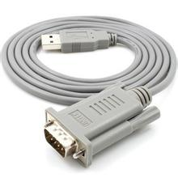
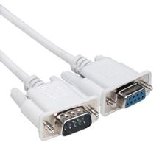
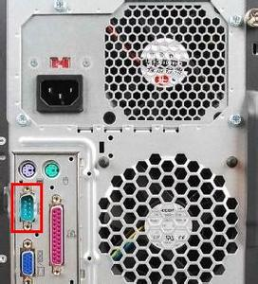

RS-232电缆及接插件

Slide 19
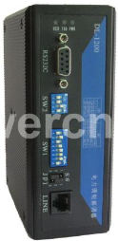
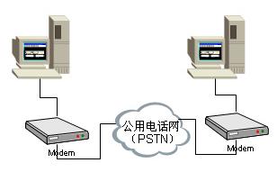
§11.2 EIA-232D异步串行接口标准
RS-232串行通信系统的结构如下图所示。
计算机
串行接口
电平转换
连接器
MODEM
MODEM
连接器
电平转换
串行接口
计算机
通信线路
DTE
DCE
DCE
DTE
DTE—数据终端设备，数据的源头和目的地；
DCE—数据通信设备，使数据符合线路要求的调制解调设备。

Slide 20
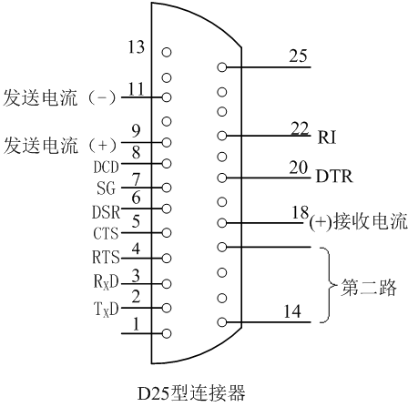
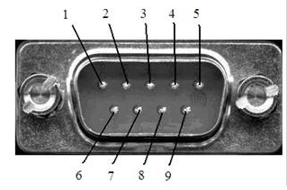
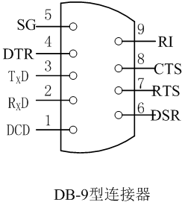
§11.2.1 EIA-232D 的引脚定义
信号分为两种类型：
（1）数据终端设备（DTE）与数据通信设备（DCE）交换的信息：TXD和RXD；
（2）为了正确无误地传输上述信息而设计的联络信号。

Slide 21
§ 11.2.1 EIA-232D 的引脚定义
（1）数据收发引脚
数据发送引脚TXD（Transmitting Data）
数据接收引脚RXD（Receiving Data）
（2）联络信号
a.请求传送信号RTS（Request To Send）
DTE requests the DCE prepare to transmit data.
b.清除发送CTS（Clear To Send）
DCE is ready to accept data from the DTE.

Slide 22
§ 11.2.1 EIA-232D 的引脚定义
c. DSR（Data Set Ready）数据准备就绪
DCE is ready to receive commands or data.
d. DTR（Data Terminal Ready）数据终端就绪信号
DTE is ready to receive.
e. DCD（Data Carrier Detect）数据载波监测信号
DCE is receiving a carrier from a remote DCE.
DCE向DTE发出的状态信息。当DCD=1时，表示本地DCE接收到远程DCE发来的载波信号。

Slide 23
§ 11.2.1 EIA-232D 的引脚定义
f.振铃指示信号RI（Ring Indication）
DCE has detected an incoming ring signal on the telephone line.
DCE向DTE发出的状态信息。RI=1时，表示本地DCE接收到远程DCE的振铃信号，线路接通，使DTE处于待接收状态，通常，把RI信号作为中断请求用。

Slide 24
§11.2串行接口标准EIA-232D
引脚 | 代号 | 其他表示法 | 信号名 | 方向
1 | AA（101） | PG | 保护地 | 设备地
2 | BA（103） | TxD，SD | 发送数据 | DTE→DCE
3 | BB（104） | RxD | 接收数据 | DCE→DTE
4 | CA（105） | RTS，RS | 请求发送 | DTE→DCE
5 | CB（106） | CTS，CS | 允许/清除发送 | DCE→DTE
6 | CC（108） | DSR，MR | DCE就绪 | DCE→DTE
7 | AB（102） | SG | 信号地 | 信号公共地
8 | CF（109） | RLSD，DCD | 接收线路信号检测 | DCE→DTE
20 | CD(108.2) | DTR | DTE就绪 | DTE→DCE
22 | CE（125） | RI | 振铃指示 | DCE→DTE

Slide 25
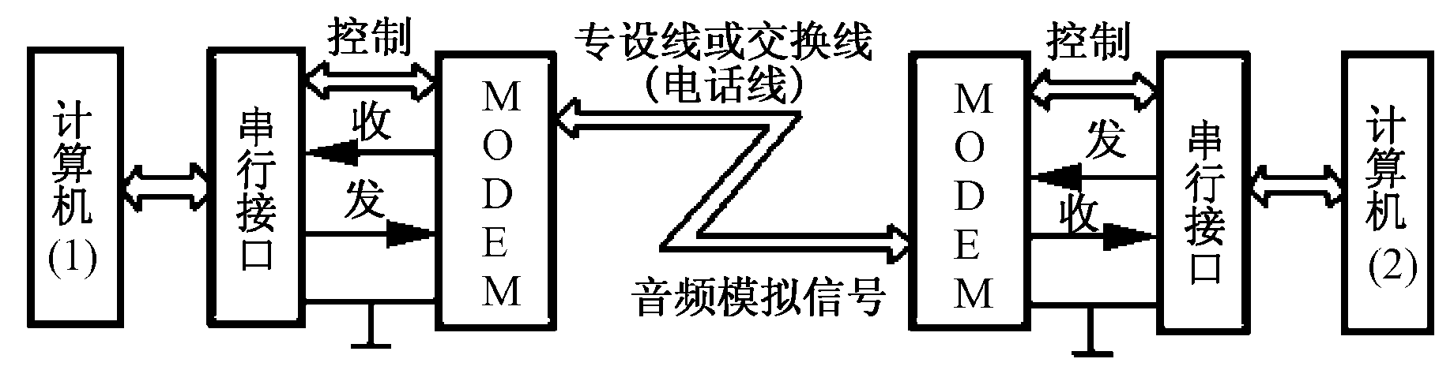
§11.3 调制解调器（MODEM)
利用电话线做远距离传输时，发送方需要通过MODEM将数字信号转换为模拟信号，称为调制(modulate)；接收方则利用MODEM将模拟信号转换为数字信号，称为解调(demodulate) 。

Slide 26
§11.3 调制解调器（MODEM)
调制解调器的调制方式有以下三种：
①振幅调制
②频率调制
③相位调制

Slide 27
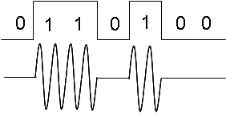
调制解调器的调制方式
①振幅调制（Amplitude Shift Keying, ASK)

Slide 28
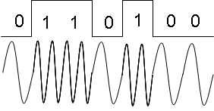
调制解调器的调制方式
②频率调制（Frequency Shift Keying, FSK)

Slide 29
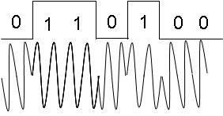
③相位调制（Phase Shift Keying, PSK)

Slide 30
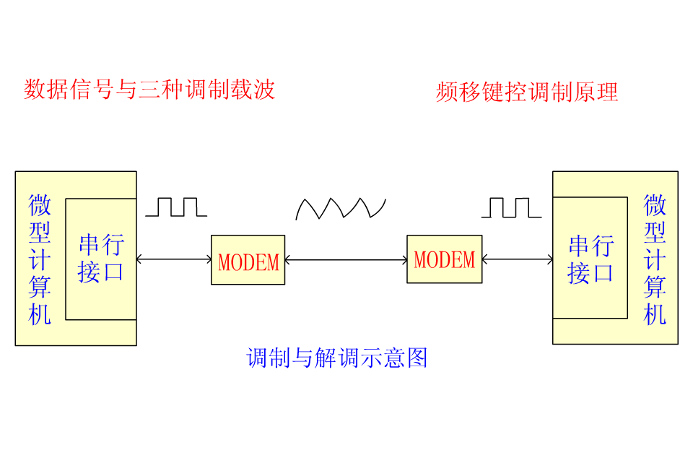

Slide 31
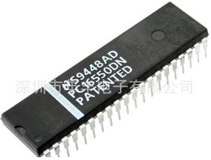
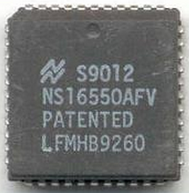
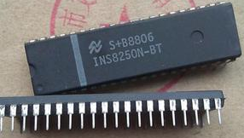
§11.4 可编程串行通信接口INS8250和NS16x50
INS8250和NS16x50是异步接收和发送控制器（universal asynchronous receiver Transmitter，UART），全部输入输出均和TTL兼容。IBM PC/XT微机串行通信接口使用是INS8250，Pentium微机使用的是NS16x50，它是INS8250的改进型，最高传输率可达1.5Mb/s。
注：这两款芯片的制造商为美国国家半导体公司，后被德州仪器收购。

Slide 32
INS 8250和NS 16x50的基本性能
（1）支持异步串行通信工作方式。
（2）异步通信时，每帧数据可通过软件编程设置由5-8位组成，发送时自动在每帧数据中插入起始位、停止位（1、1.5、2个）和奇偶校验位（可选），接收时则自动删除这些辅助标志位。
（3）内部具有可编程时钟电路，将外部输入的时钟进行1~65535次分频作为通信时的收/发时钟。
（4）具有独立的中断优先级控制和自测试功能，并提供Modem的全部状态。
（5）INS8250和NS16450相同，内部有10个寄存器，NS16550内部有12个寄存器。NS16x50内部增加了容量为16B~64B的FIFO缓冲器。

Slide 33
INS8250和NS16x50的内部结构和引脚
INS8250和NS16x50由数据总线缓冲器、地址选择和控制逻辑、接收器/发送移位寄存器、Modem控制逻辑和可编程寄存器等组成 。

Slide 34
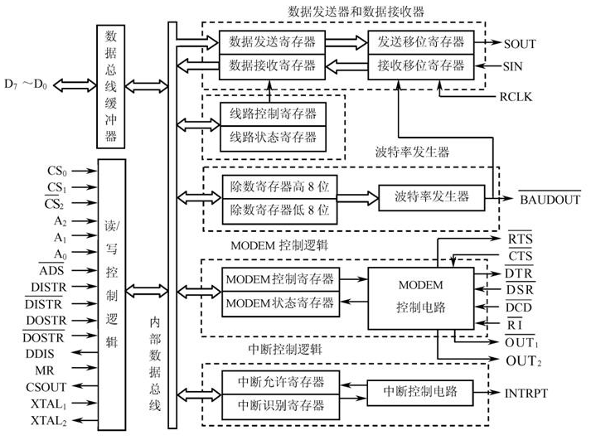
INS8250和NS16x50的内部结构和引脚
DataSheet

Slide 35
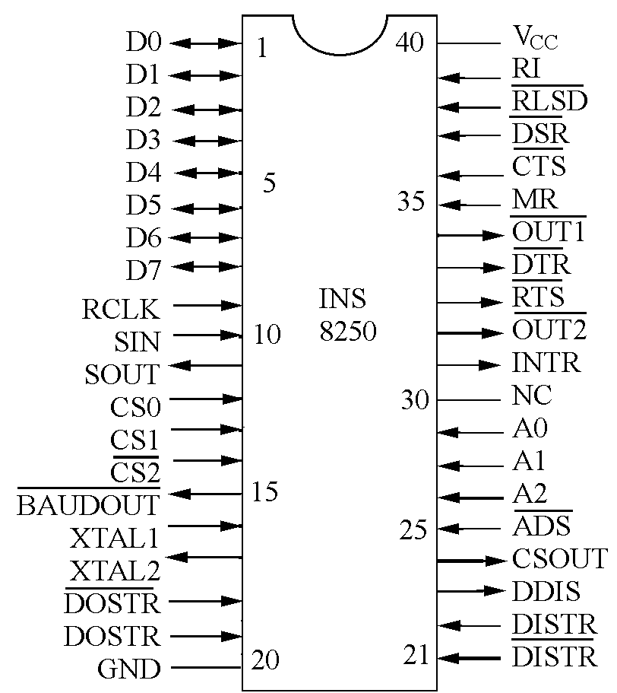
INS8250的引脚

Slide 36
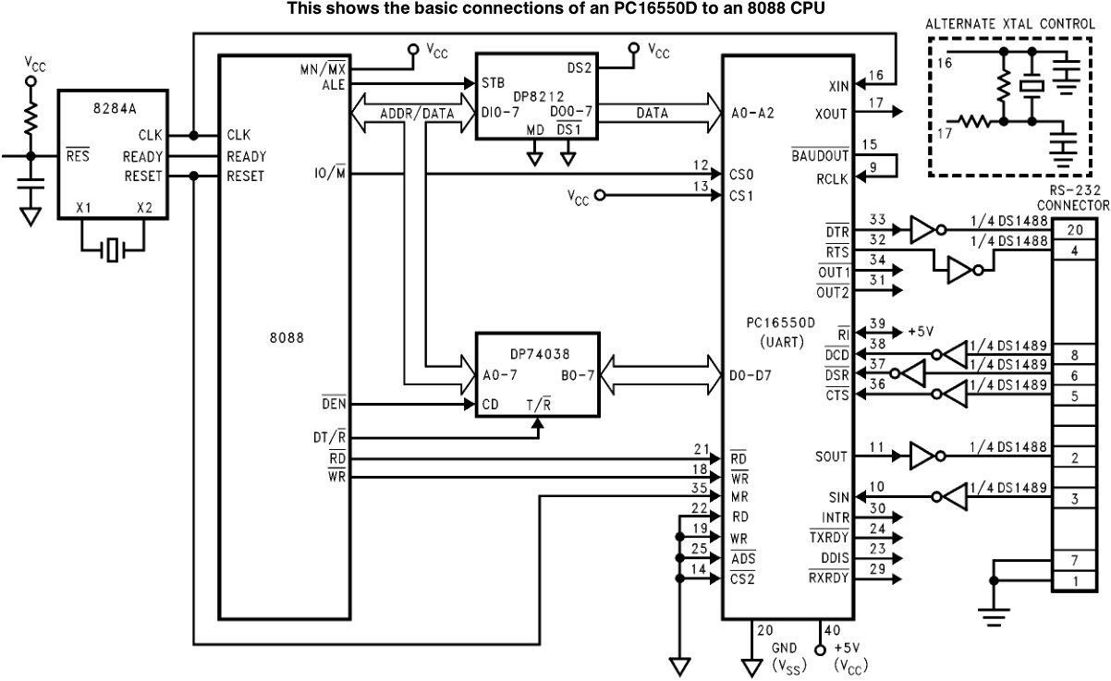
INS8250应用

Slide 37
INS8250和NS16x50的引脚
(1) 数据总线缓冲器
8位双向三态缓冲器。CPU通过数据总线缓冲器设置INS8250的工作方式，写入或读取INS8250发送或接收的数据，以及当前工作的状态信息。
(2) 读/写控制逻辑
接收微机系统输出的控制信号，确定当前INS8250的工作状态。
CS₀、CS₁和 ：片选信号，输入。CS₀和CS₁
为“1”有效（＋5V）， 为“0”有效。这三个信号 需同时有效才能使能INS8250。
内部结构

Slide 38
INS8250和NS16x50的引脚
A₂、A₁和A₀：地址信号，输入。
：地址选通信号，输入，低电平有效。
CSOUT：片选输出信号，输出，高电平有效。
当CSOUT为“1”时，表示CS0、CS1和 信号有
效，此时可进行数据传输。
内部结构

Slide 39
INS8250和NS16x50的引脚
DISTR和 ：读选通信号，输入，DISTR为高电平
有效， 为低电平有效。(Data In STRobe)
DOSTR和 ：写选通信号，输入，DOSTR为高电平有效， 为低电平有效。 (Data Out STRobe)
DDIS：驱动器禁止信号，输出，高电平有效。
当DDIS为“0”表示CPU执行读INS 8250中的数据；
当DDIS为“1”禁止CPU对INS 8250执行收发操作。
内部结构

Slide 40
INS8250和NS16x50的引脚
MR：复位信号，输入，高电平有效。
当MR为“1”时，除收/发缓冲寄存器和波特率除数寄存
器外，其余寄存器均被复位。
XIN（XTAL1）：外部时钟输入。
(3) 调制解调器控制逻辑电路
该电路输出信号 、 、 、 ，使INS 8250可直接同Modem连接，实现微机远程通信。
内部结构

Slide 41
INS8250和NS16x50的引脚
：请求发送信号，输出，低电平有效。
若该信号有效，通知Modem，INS8250已做好发送数据的准备。将Modem控制寄存器D₀位置“1”， 输出有效。
：允许发送信号，输入，低电平有效。
该信号是Modem的状态信号，可通过读Modem状态寄存器的D₄位获得该信号状态。若允许Modem状态中断， 状态的改变将产生中断。该信号有效时，表示Modem可接收INS 8250输出的数据，同时也作为INS 8250向Modem输出 信号的应答信号。
内部结构

Slide 42
INS8250和NS16x50的引脚
/DTR：数据终端准备好信号，输出，低电平有效。
若该信号有效，通知Modem，INS 8250已做好收/发通信准备。将Modem控制寄存器D₁位置“1”， /DTR 输出有效。
/DSR：数据设备准备好信号，输入，低电平有效。
该信号有效表示Modem已准备好，同时也可作为INS 8250向Modem输出信号/DTR的应答信号。可通过读Modem状态寄存器的D₅位检查获取该信号状态。若允许Modem状态中断，/DSR状态的改变将产生中断。
/OUT1,/OUT2：用户指定输出信号，输出。
内部结构

Slide 43
INS8250和NS16x50的引脚
Modem控制器D₂位和D₃位分别置“1”时，/OUT1和 /OUT2输出低电平，由用户确定其功能。PC系列微机中/OUT2 用于控制中断INTRPT的输出。
/RLSD：线路信号检测信号，输入，低电平有效。
该信号有效时，表示Modem已检测到数据载波，读Modem状态寄存器D₇位可知此信号。若允许Modem状态中断， /RLSD 状态的改变将产生中断。
/RI：输入，振铃信号，低电平有效。
该信号有效表示Modem已接收到电话振铃信号，可通过读Modem状态寄存器D₆位检查获取该信号状态。
若允许Modem状态中断，/RI状态的改变将产生中断。
内部结构

Slide 44
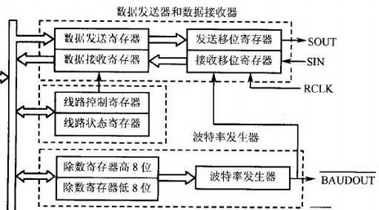
INS8250内部结构
(4) 发送器
由发送缓冲寄存器、发送移位寄存器和发送同步控制器等组成（NS 16x50增加了发送FIFO缓冲器）。发送缓冲寄存器用于锁存CPU输出待发送的数据，发送数据通过发送缓冲寄存器自动进入发送移位寄存器，在发送时钟控制下，自动在发送的数据中插入起始位、奇/偶校验位和停止位，通过SOUT输出。
内部结构

Slide 45
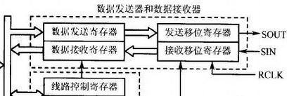
INS8250内部结构
(5) 接收器
由接收移位寄存器、接收缓冲寄存器和接收同步控制器等组成（NS16x50增加了接收FIFO缓冲器），接收移位寄存器在接收时钟控制下，将从SIN端接收到的位数据中自动删除起始位、奇/偶校验位和停止位后，再将串行的位数据转换为并行数据通过接收缓冲寄存器存入接收缓冲寄存器中，待微机系统通过数据总线读取。
RCLK：接收时钟，输入。
RCLK输入时钟频率应是接收数据波特率的16倍，若接收/发送数据波特率相同，该信号可同/BAUDOUT连接。
内部结构

Slide 46
INS8250内部结构
(6) 波特率发生控制电路
由波特率除数寄存器（高字节、低字节锁存器）和波特率发生器组成，INS8250规定收/发时钟的频率是数据传输率的16倍，由于INS8250是由外部提供的标准时钟，用户可根据实际数据传输的波特率要求，采用不同的分频，其分频数值（称为波特率因子）可按下式计算：
内部结构

Slide 47
INS8250和NS16x50的引脚
当对INS 8250进行初始化时，首先应根据数据传输波特率的要求，将求出的波特率因子写入除数寄存器中，这时波特率发生器即可输出符合收/发要求频率的时钟 。
BAUDOUT* ：波特率输出。
BAUDOUT*输出的时钟频率由外接晶振和波特率分频因子确定，输出的时钟频率应是INS 8250发送数据波特率的16倍。将BAUDOUT*和RCLK连接，可作为接收时钟。
内部结构

Slide 48
INS8250和NS16x50的引脚
(7) 中断控制电路
由中断允许寄存器、中断标识寄存器和中断控制逻辑组成，实现INS8250的中断请求和对中断优先级的管理。
INTRPT：中断信号，输出，高电平有效。
当接收数据错（重叠错、奇偶错、帧错、间断）、接收缓冲器满、发送缓冲器空和Modem状态改变时，INTRPT输出为“1”作为给CPU的中断请求信号。中断服务结束或MR信号有效后，INTRPT输出为“0”。
内部结构

Slide 49

2)INS8250和NS16x50的寄存器组
INS8250内部有10个寄存器，NS16x50内部有12个寄存器，通过内部寄存器选择信号A2、A1和A0定位。
DLAB | A2 A1 A0 | 寄存器 | com1 | com2
0 | 0 0 0 | 接收缓冲器/发送保持寄存器 | 3F8+0 | 2F8+0
0 | 0 0 1 | 中断允许寄存器 | 3F8+1 | 2F8+1
0 | 0 1 0 | 中断识别寄存器（只读） | 3F8+2 | 2F8+2
* | 0 1 1 | 通信线路控制寄存器 | 3F8+3 | 2F8+3
* | 1 0 0 | 调制解调器控制寄存器 | 3F8+4 | 2F8+4
* | 1 0 1 | 通信线路状态寄存器 | 3F8+5 | 2F8+5
* | 1 1 0 | 调制解调器状态寄存器 | 3F8+6 | 2F8+6
* | 1 1 1 | 不用 | 3F8+7 | 2F8+7
1 | 0 0 0 | 除数寄存器（低8位） | 3F8+0 | 2F8+0
1 | 0 0 1 | 除数寄存器（高8位） | 3F8+1 | 2F8+1

Slide 50

(1) 线路控制寄存器（LCR）
线路控制寄存器LCR用于设置串行通信的帧数据格式。
DLAB | D6 | D5 D4 D3 | D2 | D1 D0
寄存器选择
0 正常值
1 除数寄存器

Slide 51
(1) 线路控制寄存器（LCR）
8位可读/写寄存器，用于设置串行通信的帧数据格式。
DLAB | D6 | D5 D4 D3 | D2 | D1 D0
中止字符
0 无作用
1 发送中止字符

Slide 52
(1) 线路控制寄存器（LCR）
8位可读/写寄存器，用于设置串行通信的帧数据格式。
DLAB | D6 | D5 D4 D3 | D2 | D1 D0
校验位设置
xx0 | 无校验位
001 | 奇校验
011 | 偶校验
101 | 校验位为1
111 | 校验位为0

Slide 53
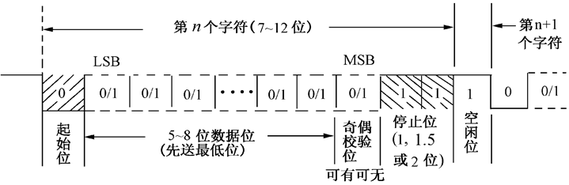
(1) 线路控制寄存器（LCR）
8位可读/写寄存器，用于设置串行通信的帧数据格式。
DLAB | D6 | D5 D4 D3 | D2 | D1 D0
停止位个数
0 | 1位
1 | 1.5位（数据位为5位时）
1 | 2位（数据位为6～8位时）

Slide 54
(1) 线路控制寄存器（LCR）
8位可读/写寄存器，用于设置串行通信的帧数据格式。
DLAB | D6 | D5 D4 D3 | D2 | D1 D0
数据位个数
00 | 5位
01 | 6位
10 | 7位
11 | 8位

Slide 55
(2) 线路状态寄存器（LSR）
提供异步串行通信的当前状态供CPU读取和处理。
0 | D6 | D5 | D4 | D3 | D2 | D1 | D0
D6位为1，表示发送移位寄存器空；当数据由发送保持寄存器移入发送移位寄存器时，该位为0。

Slide 56
(2) 线路状态寄存器（LSR）
提供异步串行通信的当前状态供CPU读取和处理。
0 | D6 | D5 | D4 | D3 | D2 | D1 | D0
D5位为1，表示发送保持寄存器空，当CPU将字符写入发送保持寄存器后，该位为0

Slide 57
(2) 线路状态寄存器（LSR）
提供异步串行通信的当前状态供CPU读取和处理。
0 | D6 | D5 | D4 | D3 | D2 | D1 | D0
位 | 值 | 功能
D4 | 1 | 表示正在传输中止字符
D3 | 1 | 表示出现帧格式错误
D2 | 1 | 表示出现奇偶错
D1 | 1 | 表示出现溢出错

Slide 58
(2) 线路状态寄存器（LSR）
提供异步串行通信的当前状态供CPU读取和处理。
0 | D6 | D5 | D4 | D3 | D2 | D1 | D0
D0位为1，表示数据接收缓冲寄存器收到一个数据，即接收数据准备好；当CPU读走数据后，该位为0

Slide 59


（3）波特率除数寄存器
波特率除数寄存器是一个16位的寄存器，当INS8250的输入时钟频率和数据传输波特率确定后，可由下面的表达式求出相应的波特率因子，并将该因子写入波特率除数寄存器中。注意，波特率因子的写入必须在INS8250初始化时完成。

Slide 60
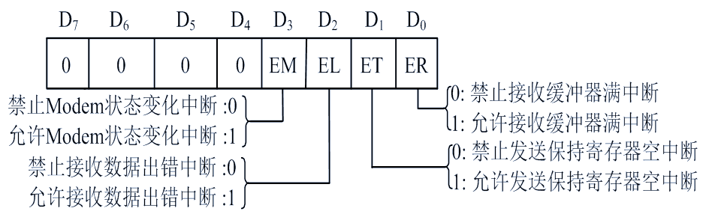

(4) 中断允许寄存器（IER）
INS8250内部中断源的中断请求是否被允许，由IER D3～D0位的值决定。

Slide 61

(5) 中断识别寄存器（IIR）
保存正在请求中断的优先权最高的中断级别编码
0 0 0 0 0 | ID1 ID0 | IP
ID1ID0 | 优先权 | 中断类型
1 1 1 0 0 1 0 0 | 1 2 3 4 | 接收线路状态 接收数据准备好 发送保持寄存器空 调制解调器状态
0 | 有中断
1 | 无中断

Slide 62
(6) Modem控制寄存器（MCR）
设置8250与数据通信设备之间联络应答的输出信号。
0 0 0 | LOOP | OUT2 | OUT1 | RTS | DTR
为1使DTR*引脚为低
否则为高

Slide 63
(6) Modem控制寄存器（MCR）
设置8250与数据通信设备之间联络应答的输出信号。
0 0 0 | LOOP | OUT2 | OUT1 | RTS | DTR
为1使RTS*引脚为低
否则为高

Slide 64
(6) Modem控制寄存器（MCR）
设置8250与数据通信设备之间联络应答的输出信号。
0 0 0 | LOOP | OUT2 | OUT1 | RTS | DTR
为1使OUT1*引脚为低
否则为高

Slide 65
(6) Modem控制寄存器（MCR）
设置8250与数据通信设备之间联络应答的输出信号。
0 0 0 | LOOP | OUT2 | OUT1 | RTS | DTR
为1使OUT2*引脚为低
否则为高

Slide 66
(6) Modem控制寄存器（MCR）
设置8250与数据通信设备之间联络应答的输出信号。
0 0 0 | LOOP | OUT2 | OUT1 | RTS | DTR
为1使8250为循环工作方式
否则为正常工作方式

Slide 67
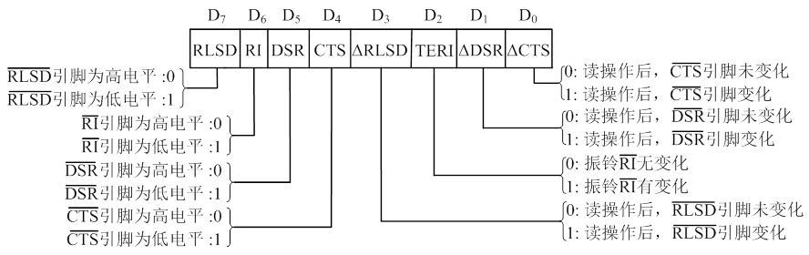
(7) Modem状态寄存器（MSR）
用于检测和记录Modem的联络控制信号及状态变化情况，当Modem输入发生变化时，该寄存器的D₇～D₄随之改变，此时D₃～D₀也随之置“1”产生Modem状态中断。当CPU读该寄存器后，D₃～D₀随之自动清“0”。

Slide 68
(8) 发送保持寄存器（THR）
8位寄存器，是用于暂存待发送的帧数据。
D7 D0
D7 D0
发送移位寄存器TSR
接收移位寄存器RSR
发送保持寄存器THR
从低位到高位串行移位到SOUT引脚输出
从低位到高位、从SIN引脚串行移位到REG中
接收缓冲寄存器RBR
总线来的8位数据
并行进THR
8位数据并行
到总线
发送方
接收方

Slide 69
(9) 接收缓冲寄存器（RBR）
8位寄存器，是用于暂存接收的帧数据。
D7 D0
D7 D0
发送移位寄存器TSR
接收移位寄存器RSR
发送保持寄存器THR
从低位到高位串行移位到SOUT引脚输出
从低位到高位、从SIN引脚串行移位到REG中
接收缓冲寄存器RBR
总线来的8位数据
并行进THR
8位数据并行
到总线
发送方
接收方

Slide 70

PC/XT中异步通信适配器的接口电路
D0～D7
LS245
D0～D7
8250
DIR
IOR
IOW
A2～A0
DISTR
DOSTR
A2～A0
CS2
RCLK
BAUDOUT
AEN
A3～A7A9
＋5V
CS0
CS1
+5V
A8
J9
J10
J11
J12
ADS
DISTR
DOSTR
OUT1
OUT2
INTRPT
IRQ4
IRQ3
RESET
MR
XTAL1
1.8432MHz

Slide 71
4) INS 8250的初始化编程
对8250进行编程的步骤如下：
⑴ 写入除数寄存器
设置传输率
⑵ 写入通信线路控制寄存器
设置字符格式
⑶ 写入调制解调器控制寄存器
设置工作方式
⑷ 写入中断允许寄存器
设置中断允许或屏蔽位

Slide 72
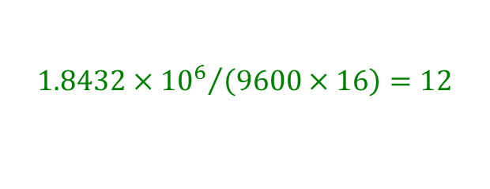
4) INS 8250的初始化编程
例1.给出设置INS 8250的波特率为9600的初始化程序。
MOV DX,3FBH ；以PC COM1为例
MOV AL,80H ；设置波特率
OUT DX,AL
MOV DX,3F8H
MOV AL,12 ；送波特率因子的低8位
OUT DX,AL ；外部时钟1.8432MHz
INC DX ；
MOV AL,0
OUT DX,AL ；送波特率因子的高8位
$$1.8432×{{10}^{6}}/{\left(9600×16\right)}=12$$

Slide 73
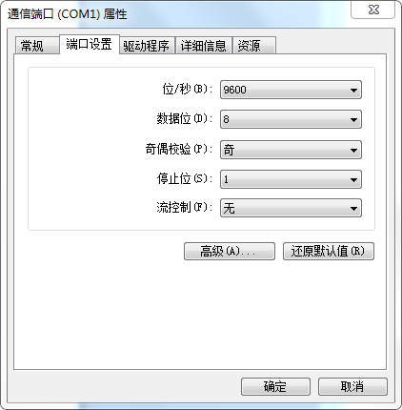
4) INS 8250的初始化编程
例2. 设置INS 8250通信的帧格式为字符8位、采用奇校验、1位停止位的初始化程序。
MOV AL,0BH
MOV DX,3FBH
OUT DX,AL

Slide 74
线路控制寄存器命令字格式

Slide 75
INS8250通信编程
1、查询方式通信程序设计
初始化8250
初始化8250
再次
接收
再次
发送
读LSR
读LSR
D4~D1=0？
N
N
D5=1？
Y
处理错误
Y
N
D0=1？
发送一个字符
Y
接收一个字符
N
发送完毕？
N
接收完毕？
Y
Y
暂时结束
暂时结束
a.查询方式发送
b.查询方式接收

Slide 76
INS8250通信编程
1、查询方式通信程序设计
程序初始化
读LSR
N
D5=1？
读MSR
D4~D1≠0？
N
Y
Y
N
N
D3~D0≠0？
根据错误原因进行相应处理
发送完毕？
Y
Y
根据状态变化进行相应处理
有新发送请求？
N
N
D0=1？
Y
Y
CPU处理其他事务
读RBR
写THR
N
结束程序？
处理接收的字符
Y
程序结束
c.查询方式接收和发送

Slide 77
INS8250通信编程
例3. INS 8250查询方式的接收/发送程序。
……
；设置波特率和帧格式
START:
MOV DX,3FDH
IN AL,DX
；读线路状态寄存器
TEST AL,00011110B
；检测有无数据接收错误（D4～D1）
JNZ ERR ；有错误转ERR
TEST AL,01H ；无错，再检测接收数据是否准备好
JNZ REC ；准备好，转接收程序
TEST AL,20H ；检测发送保持寄存器是否为空
JNZ TRA ；保持寄存器空，转发送
JMP START

Slide 78
ERR：
……
REC：MOV DX,3F8H
IN AL,DX
CMP AL,0AAH
JZ RETURN ；是结束字符0AAH，结束接收
MOV [BX],AL ；存储接收的数据
……

Slide 79
TRA: MOV DX，3F8H
MOV AL，[BX] ；取发送数据
CMP AL，0AAH
JZ RETURN ；是结束字符0AAH，结束发送
INC BX
OUT DX，AL
……
RETURN：
……

Slide 80
4) INS 8250的初始化编程
例4 INS 8250允许中断或不允许中断的初始化程序。
；OUT₂* 输出高电平禁止INTRPT中断输出
MOV AL, 03H
MOV DX, 3FCH
OUT DX, AL
； OUT₂*输出低电平允许输出INTRPT中断输出
MOV AL, 0BH
MOV DX, 3FCH
OUT DX, AL
；自测试，允许中断有效
MOV AL, 1BH
MOV DX, 3FCH
OUT DX, AL
原理图

Slide 81
5) INS 8250的应用
例5 在IBM PC机上用汇编语言按查询方式编制一个发送与接收程序，它能把每一个键入的ASCII字符发送出去，并显示在屏幕上，同时能把接收到的每一个字符也显示在屏幕上。设定数据传送速率为9600波特，通信格式为8位/字符，1位停止位，奇校验。

Slide 82
.model small
.stack 100
.data
.code
start:
mov ax, @data
mov ds, ax
mov dx, 3fbh
mov al, 80h
out dx, al
mov dx, 3f8h
mov al, 12
out dx, al
;置 LCR最高位为1
;开始设置通信速率
;写波特率因子的低8位

Slide 83
Inc dx
mov al, 0
out dx, al
mov al, 0bh
mov dx, 3fbh
out dx, al
mov al,13h
mov dx,3fch
out dx,al
mov dx,3f9h
mov al, 0
out dx, al
;写波特率因子的高8位
;向LCR写入命令字设置帧格式
;8位字符，1位停止位，奇校验
;向MCR写入命令字设置8250
;工作在循环测试方式
;设置中断允许寄存器IER
;屏蔽中断，初始化结束

Slide 84
check: mov dx, 3fdh ;LSR-Line Status Register
in al, dx ;读状态
test al, 1eh ;判接收是否有错，D4-D1
jnz err ;有错转err
test al, 1 ;查接收缓冲器是否满
jnz rev ;若满转接收子程序
test al, 20h ;查发送缓冲器是否空
jz check ;不空转check
tr: mov ah, 1 ;键入中断调用功能，读键盘 int 16h
jz check ;键盘无输入转check

Slide 85
mov ah, 0 ;读键值中断调用
int 16h ;读键盘输入值到al中
cmp al, 1bh ;是结束键“esc”吗？
jz return ;是结束键“esc”结束通信，返回系统
mov dx, 3f8h
out dx, al ;将键入代码发送出去
jmp check
rev: mov dx, 3f8h
in al, dx ；读入接收字符
and al, 7fh ；屏蔽掉d7
push ax

Slide 86
mov bx, 0 ;前景色
mov ah, 14 ;显示功能调用
int 10h ;显示al中的数据
pop ax
cmp al, 0dh ;接收的是否是回车？
jnz check ;不是回车跳转到check
mov al, 0ah ;否则输出换行符后转check
mov bx, 0
mov ah, 14
int 10h
jmp check

Slide 87
Err: mov dx, 3f8h ;接收缓冲寄存器
in al, dx
mov al, ‘?’ ;清除错误字符
mov bx, 0
mov ah, 14 ;显示“？”
int 10h
jmp check
return：
mov ah, 4ch
int 21h
end start

Slide 88
2 中断方式通信程序设计
中断方式通信有查询中断和向量中断两种方式。
1）中断方式通信程序的初始化
初始化8259A
一般情况下，8259A开机已初始化
保存和修改中断向量
按使用的COM口接管对应中断向量(0CH或0BH)
程序退出时恢复中断向量
设置波特率、通信协议参数
向量中断—置位MCR的OUT2
查询中断—复位MCR的OUT2
初始化8250
、设置IER
开放8259A中断
用OCW1开放COM口中断(IR3或IR4)
初始化结束

Slide 89
;中断方式通信初始化程序
DATA SEGMENT ‘DATA’
INT_V DW ？, ？
DATA ENDS
……
;保存和修改中断向量
MOV AX，350CH ;取(保存)原OCH中断向量
INT 21H
MOV WORD PTR INT_V，BX ;保存原中断向量ES:BX
MOV WORD PTR INT_V+2，ES
CLI ;准备安装新的中断向量，安装过程中禁止中断
MOV AX，250CH
MOV DX，SEG INTSVR ；INTSVR为中断服务程序过程名
MOV DS，DX
MOV DX，OFFSET INTSVR ；将INTSVR的入口地址DS:DX
INT 21H ；存入IVT的0CH位置

Slide 90
；中断方式通信初始化程序(续1)
；初始化8250
MOV DX，3FBH ；线路控制寄存器LCR端口地址
MOV AL，80H
OUT DX，AL ；置DLAB=1
MOV DX，3F8H ；低位除数寄存器DLL端口地址(DLAB=1)
MOV AL，0CH
OUT DX，AL ；写9600波特率除数低8位到DLL
INC DX ；高位除数寄存器DLH端口地址
MOV AL，00H
OUT DX，AL ；写9600波特率除数高8位到DLH
MOV DX，3FBH ；线路控制寄存器LCR端口地址
MOV AL，00011011B
OUT DX，AL ；置8位数据位、偶校验、1位停止位

Slide 91
;中断方式通信初始化程序(续2)
MOV DX，3FCH ;MODEM控制寄存器MCR端口地址
MOV AL，0000 1011B ;向量中断时为0BH，查询中断时为03H
OUT DX，AL ;向量中断时，置OUT2=1，允许中断请求输出
;8250→8259A的IR4通道
;查询中断时，置OUT2=0，禁止中断请求输出
MOV DX，3F9H ;通信接口允许中断，访问中断允许寄存器IER
MOV AL，03H
OUT DX，AL ;允许RBR满、THR空类型中断请求
IN AL，21H ;读8259A的IMR
AND AL，11101111B ;开放IRQ4中断，中断控制器允许中断
OUT 21H，AL
STI ;CPU允许中断
……

Slide 92
2）向量中断服务程序
D0—有无(0/1)未决中断请求
D2、D1—中断请求类型
读IIR
D2D1=11
D2D1=10
D2D1=01
D2D1=00
读LSR D4~D1位
读RBR
Y
读MSR D3~D0位
发送完毕？
根据错误原因进行相应处理
处理接收的字符
N
根据状态变化进行相应处理
写THR
读IIR
Y
D0=0？
N
中断返回

Slide 93
；向量中断服务程序
INTSVR PROC
PUSH AX
MOV DX，3FAH ；中断识别寄存器IIR端口地址
IN AL，DX
COM_BEG:CMP AL，06H ；测试有无接收错误请求
JZ ERROR
TEST AL，04H ；测试有无接收缓冲器RBR满请求
JNZ RECV
TEST AL，02H ；测试有无MODEM状态变化请求
JZ MODM
TRANS: MOV AL，SENDBUF ；有发送保持寄存器THR空请求
CMP AL，’$’ ；判断是否发送完毕
JZ COM_END
MOV DX，3F8H ；发送保持寄存器THR端口地址
OUT DX，AL
JMP COM_END

Slide 94
；向量中断服务程序(续)
RECV: MOV DX，3F8H ；接收缓冲器RBR端口地址
IN AL，DX
……
JMP COM_END
MODM: MOV DX，3FDH ；MODEM状态寄存器MSR端口地址
IN AL，DX
……
JMP COM_END
ERROR: MOV DX，3FCH ；线路状态寄存器LSR端口地址
IN AL，DX
……
COM_END:MOV DX，3FAH ；中断请求寄存器IIR端口地址
IN AL，DX
TEST AL，01H ；测试有无未决中断请求
JZ COM_BEG
EXIT: POPA
IRET
INTSVR ENDP

Slide 95
3）查询中断通信程序
程序初始化
读IIR
N
有新发送请求？
N
D0=0？
Y
Y
D2D1=11
D2D1=10
D2D1=01
D2D1=00
读LSR D4~D1位
读RBR
Y
读MSR D3~D0位
发送完毕？
根据错误原因进行相应处理
处理接收的字符
N
根据状态变化进行相应处理
写THR
CPU处理其他事务
N
Y
结束程序？
程序结束

Slide 96
实验
基本要求：编写下位机串行通信程序（实验台上运行）
拓展要求：编写上位机串行通信程序（PC机上运行）
上位机程序可用高级语言编写

Slide 97
资料

Slide 98
§11.1 串行通信基础
串行通信一般在两个站(终端和微机)之间进行传送
计算机
点点通信时可省略
串行接口
控制
发
收
非远程通信时可省略
MODEM
计算机
串行接口
控制
MODEM
MODEM
控制
串行接口
计算机
发
收
收
发
音频模拟信号
串行通信示意图

Slide 99
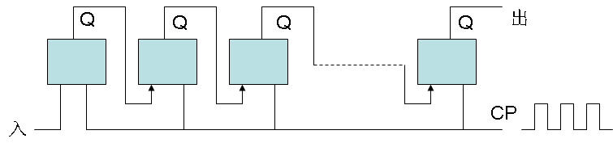
§11.1 串行通信基础
3 串行通信的时钟
①发送脉冲和接收脉冲
发送方要靠发送脉冲（移位脉冲）将数据移出，经TXD引脚→对方
接收方要靠接收脉冲（移位脉冲）将数据接入，经RXD引脚→串口

Slide 100
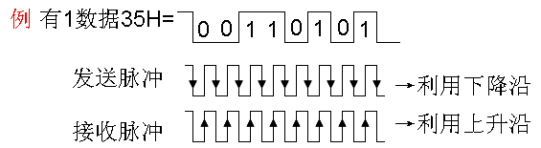
§11.1 串行通信基础
在发送数据时，发送器用发送时钟的下降沿将移位寄存器的数据串行移位输出，并且对准数据位的前沿；在接收数据时，接收器用接收时钟的上升沿将数据位移入移位寄存器，对准数据位的中间位置，以保障可靠的接收数据。

Slide 101
§11.1 串行通信基础
②检测脉冲
接收方需对发送方发来的数据位进行检测，以决定是”0“还是”1“。
通常检测脉冲是移位脉冲的16和64倍（常选16）。

Slide 102
§11.1 串行通信基础
检测脉冲的上升沿采样RxD线，在一个字符的结束或若干个空闲位之后，每当连续采样到RxD线上8个低电平（起始位之半）后，便确认对方发送的是起始位，认为下一位送来的应是数据位，此后，便每隔16个检测脉冲连续采样RxD线三次，按三中取二的原则确定采到的数据位是0还是1，并把采样到的数据作为输入数据，由移位脉冲将数据移入接收移位寄存器。

Slide 103
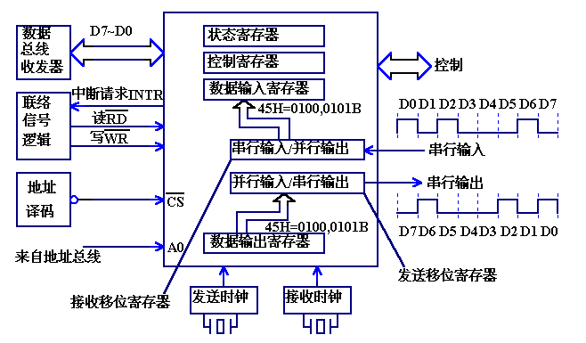
§11.2 串行通信接口的基本结构

Slide 104
§11.2 串行通信接口的基本结构
①接收移位寄存器：靠移位脉冲将数据串行传进来。
②接收数据缓冲寄存器：将移位寄存器中的数→缓冲寄存器，实现串－并的转换过程，向CPU申请中断后，等待CPU取走数据
③接收脉冲发生器:产生接收的移位脉冲 (RXC)
④发送数据缓冲寄存器：接收CPU送来的并行数据
⑤发送移位寄存器：接收发送缓冲寄存器的数据，完成并－串的转换，在移位脉冲的作用下，将数据移出去。
⑥发送脉冲发生器:用来产生发送移位脉冲(TXC)

Slide 105
§11.2 串行通信接口的基本结构
⑦状态触发器:PE OE CE
PE：奇偶校验出错状态 “1”奇偶错
OE：溢出出错标志 接收到的数未被CPU取走，又接收到新数，前一个数就丢失，这种现象称为溢出错。
CE：帧格式错标志 接收数据没有停止位
⑧读写，中断等控制逻辑
⑨工作时钟CLK,经分频后产生RXC TXC

Slide 106
§11.2 串行通信接口的基本结构
2.RS-422A/423A总线
RS-232-C虽然使用广泛，但在现在通信网络中已暴露出许多明显的缺点，主要表现有：传输速率不够快；传输距离不够远；接口处各信号间容易产生串扰等，为了克服上述缺点，EIA（美国电子工业协会）于1987年推出了RS-423A总线标准和RS-422A标准。

Slide 107
§11.2 串行通信接口的基本结构
1) RS-423A总线
该标准的主要优点是在
接收端采用了差分输入。
在130m用100k的波特率可
靠通信。在1200m内，可用
1200波特率进行通信。
2) RS-422A总线
RS-422A采用平衡差分
输出的发送器，差分输入
的接收器。双工通信，至
少要有4根线

Slide 108
一般情况下，RS-422A线路不使用公共地线，这使得通信双方由于地电位不同而对通信线路产生的干扰减至最小。双方地电位不同产生的信号成为共模干扰会被差分接收器滤波掉，而这种干扰却能使RS-232C的线路产生错误。当采用普通双绞线时，RS-422A可在1200m范围以38400的波特率进行通信。在短距离（200m）、RS-422A的线路可以轻易地达到200k以上的波特率，因此这种接口电路被广泛地用在计算机本地网络上。使用RS-422A接口电路进行全双工通信，需要两对线（4条线），使线路成本增加。

Slide 109
3. RS-485总线
RS-485适用于收发双方共用一对线进行通信，也适用于多个点之间共用一对线路进行总线方式联网，通信只能是半双工的 。由于共用一条线路，在任何时刻，只允许有一个发送器发送数据，其它发送器必须处于关闭（高阻）状态，这是通过发送器芯片上的发送允许端控制的。例如，当该端为高电平时，发送器可以发送数据，而为低电平时，发送器的两个输出端都呈现高阻状态，好像从线路脱开一样。

Slide 111
4. 其它串行接口
1) 现场总线CAN
控制器局域网（Controller Area Network，CAN），最早出现于20世纪80年代末，是德国Bosch公司为简化汽车电子中信号传输方式并减少日益增加的信号线而提出的。CAN总线是一个单一的网络总线，所有的外围器件可以挂接在该总线上，其通信特点是：实时性传输，抗电磁干扰强，高效率以及高带宽等。 克服RS-485一主多从的缺点，每个节点都可以作为主节点，最高速度可以达到1MB。

Slide 112
2. SPI
串行外设接口（Serial Peripheral Interface，SPI）是Freescale公司推出的一种同步串行通讯接口，用于微处理器和外围扩展芯片之间的串行连接，现已发展成为一种工业标准。
SPI是一种高速的，全双工，同步的通信总线。SPI一般使用4条线：串行时钟线SPSCK、主机输入/从机输出数据线MISO、主机输出/从机输入数据线MOSI和从机选择线 。

Slide 113
3. I2C
I2C (Inter－Integrated Circuit)总线是一种由PHILIPS公司开发的两线式串行总线，用于连接微控制器及其外围设备。
相比之下I2C总线克服了SPI的不足。在硬件结构上，它采用数据（SDA）和时钟（SCL）两根线来完成数据的传输及外围器件的扩展，数据SDA和时钟SCL都是开漏的，通过一个上拉电阻接到正电源，因此在不需要的时候仍保持高电平。

Slide 114
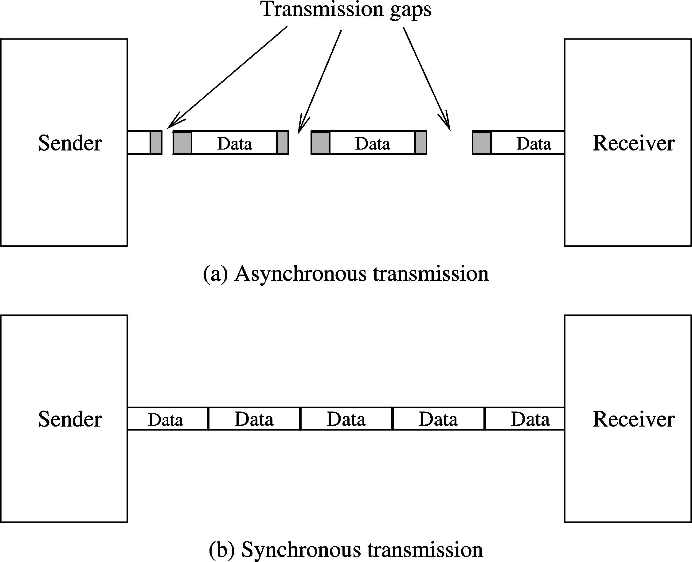

Slide 115
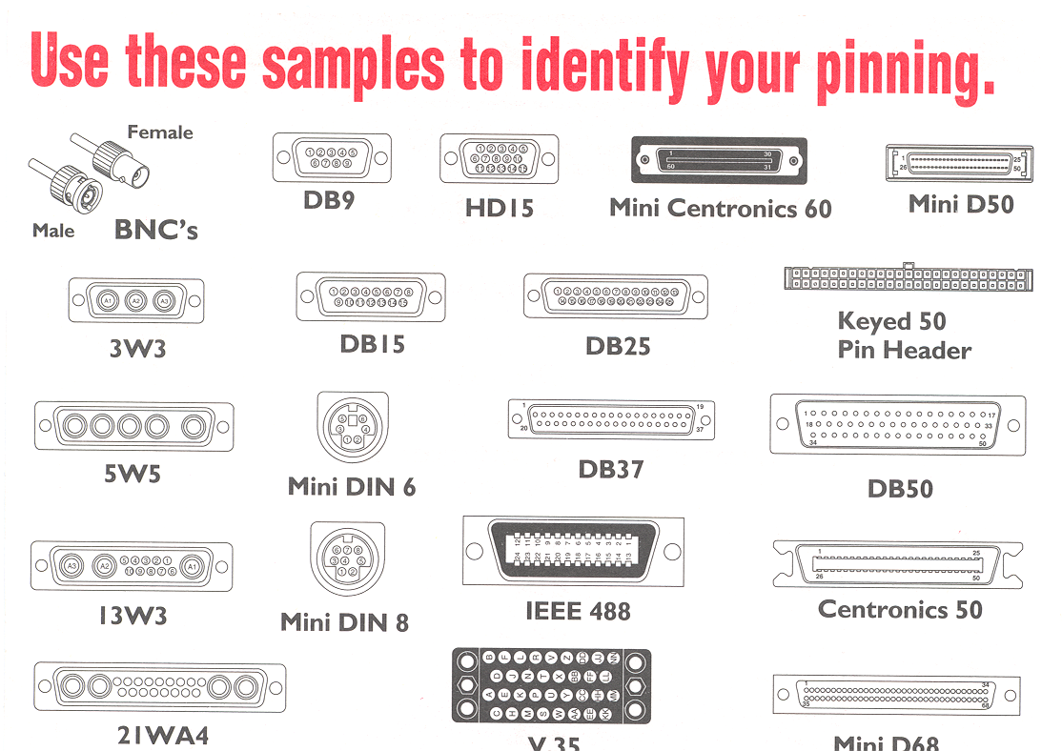
Serial Port Identification

Slide 116

Serial Cable
DB9 Connector
DB25 Connector

Slide 117
(1) 线路控制寄存器（LCR）
8位可读/写寄存器，用于设置串行通信的帧数据格式。

Slide 118

(2) 线路状态寄存器（LSR）
8位可读/写寄存器，用于表示8250收/发通信时的状态信息 。

Slide 119
(6) Modem控制寄存器（MCR）
8位读/写寄存器，用于设置同INS 8250或NS16x50连接的Modem工作方式，

Slide 120
(5) 中断识别寄存器（IIR）
8位只读寄存器，INS 8250或NS 16x50只有一个
中断请求输出端INTRPT，因此要求中断服务程序必须通过查询中断识别寄存器确认当前中断源。
ID2 | ID1 | 中断类型 | 优先权
1 | 1 | 接收出错(重叠、奇偶、格式和中止错) | 最高
1 | 0 | 接收缓冲器满 | 次高
0 | 1 | 发送保持器空 | 低
0 | 0 | MODEM状态(CTS、DSR、RI和RLSD)改变 | 最低
说明：IP=0时，ID2、ID1为当前最高优先权中断类型； IP=1时，ID2、ID1值无效。

Slide 121
(10) FIFO控制寄存器（FCR）
8位只写寄存器，用于设置NS 16x50收/发FIFO缓冲器。

Slide 122
串行发送时，待发送的帧数据先写入发送缓冲寄存器，然后再进入发送移位寄存器，在发送时钟控制下，从SOUT引脚输出给接收方。当发送缓冲寄存器中的数据进入发送移位寄存器后，发送缓冲寄存器即为空，此时若线路状态寄存器D₅位为“1”，即可通过INTRPT输出中断请求信号，由中断服务程序将新的帧数据写入发送缓冲寄存器后，线路状态寄存器D₅位自动为“0”，如此循环重复，直至数据发送完毕。
串行接收时，当SIN引脚在接收时钟的控制下，将接收到的数据通过移位寄存器转换为并行数据送入接收缓冲寄存器时，若线路状态寄存器D₀位为“1”，即

Slide 123
可通过INTRPT输出中断请求信号，由中断服务程序将接收到的帧数据存入指定存储器单元后，线路状态寄存器D0位自动为“0”，如此循环重复，直至数据接收完毕。

Slide 124
(2) 自测试模式
自测试模式即是INS 8250自己发送自己接收模式。
如果将MCR寄存器的D4置“1”，则INS 8250进入自测试模式。

Slide 125
(3) FIFO模式
INS 8250在下一帧数据
到达收/发缓冲寄存器前，
CPU对收/发缓冲寄存器
中前一帧数据的读操作或发送操作必须结束，否则将产生重叠错误。这种操作方式虽然提高了传输的可靠性，但影响了传输速度。为了避免这种现象发生，NS 16x50采用FIFO模式。

Slide 126
当FCR寄存器D0位为“1”时，启动FIFO发送，将待发送的帧数据先写入到FIFO中，然后再进入发送移位寄存器，在发送时钟控制下，从SOUT引脚输出给接收方。当发送FIFO为空时，产生发送保持器中断，中断服务程序将需发送的帧数据块写入FIFO中，通过发送移位寄存器开始发送。
当FCR寄存器D0位为“1”时，启动FIFO接收，当SIN引脚在接收时钟的控制下，将接收到的数据通过移位寄存器转换为并行数据送入FIFO中，直至接收FIFO缓冲器中的字节数满足FIFO所设置的中断触发计数值时，便输出中断请求信号。

Slide 127
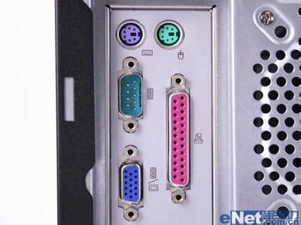
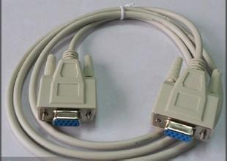



Slide 128
起止式异步串行通信的字符格式

Slide 129
数据总线缓冲器
数据发送寄存器
发送移位寄存器
SOUT
数据接收寄存器
接收移位寄存器
SIN
D0 ~ D7
线路控制寄存器
RCLK
内部数据总线
线路状态寄存器
XTAL1
XTAL2
CS0
寻址及控制逻辑
除数寄存器高位
BAUD OUT
CS1
波特率发生器
CS2
O
除数寄存器低位
A2
RTS
A1
CTS
A0
DRT
O
MODE控制寄存器
控制逻辑
DSR
ADS
DISTR
MODE状态寄存器
RLSD
DISTR
O
RI
DOSTR
OUT1
DOSTR
中断允许寄存器
OUT2
DDIS
MR
中断识别寄存器
控制逻辑
INTRPT

